Slide 1


Linux基础
谢作扬 2024.03.12

Slide 2
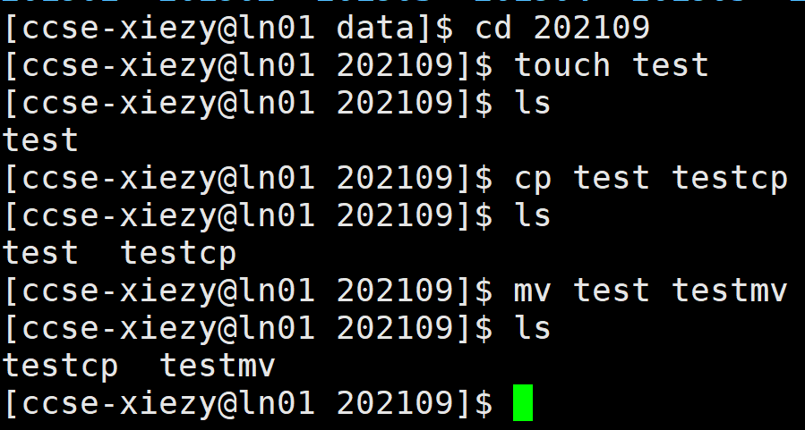
Linux 基础
目录操作命令：
目录切换 cd;目录查看 ls;目录操作(增mkdir，删rm，改mv，复制cp，查find);

Slide 3
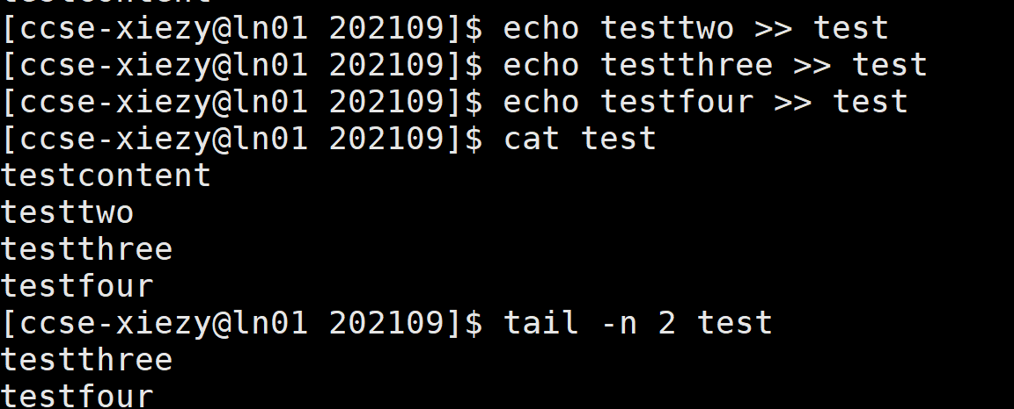
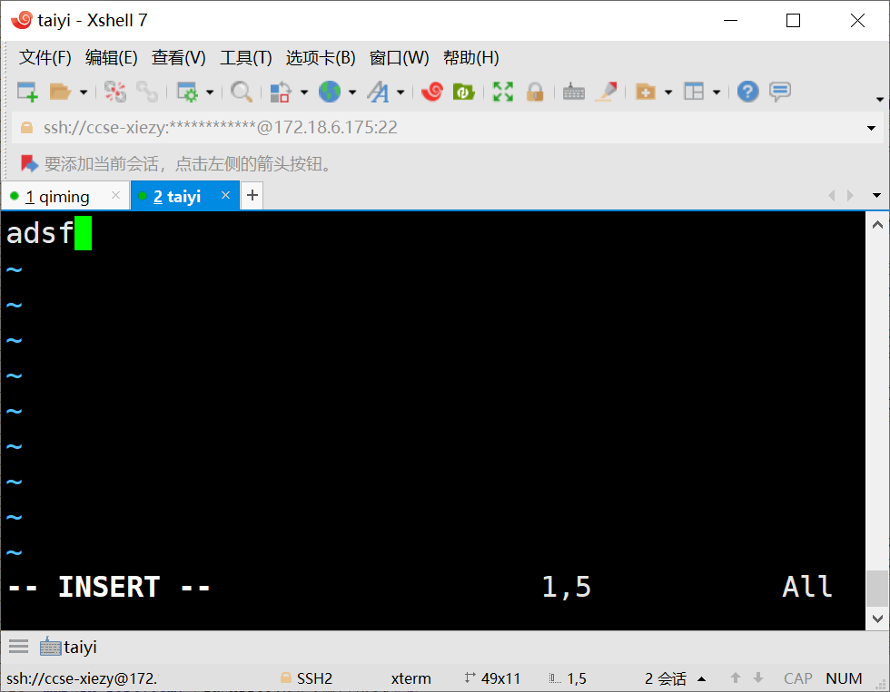
Linux 基础
文件操作命令： 增touch，删rm，查find grep cat more less tail
vi编辑器：在一般模式中可以进行删除、复制、贴上操作; 但却无法编辑文件内容。按下『i, I, o, O, a, A, r, R』等任何一个字母之后才会进入编辑模式。通常左下方会出现『INSERT 或 REPLACE 』的字样。而如果回到一般模式时，按下『Esc』。

Slide 4
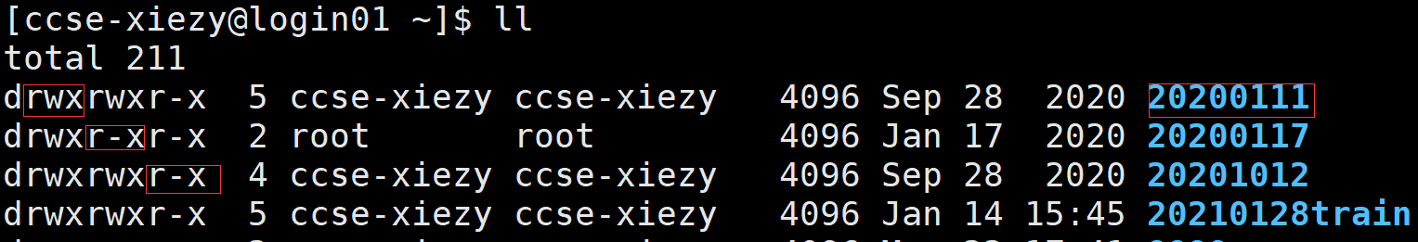
Linux 基础
. chmod命令
功能： 修改文件的权限 语法： chmod 权限参数 文件或目录名称
描述：首先介绍文件权限。每个文件或目录都有一组9个权限位，每三位被分为一组，他们分别是属主权限位（占三个位置 ）、用户组权限位（占三个位置）、其它用户权限位（占三个位置）。比如rwxr-xr-x ，我们数一下就知道是不是9个位置了，正是这9个权限位来控制文件属主、用户组以及其它用户的权限。
要设置这些文件的权限就用 chmod这个命令来设置，然而在使用chmod 之前需要先了解权限参数的用法。权限参数可以有两种使用方法：英文字母表示法和数字表示法。
文件和目录权限： 421 421 421 - rw- --- --- chmod

Slide 5
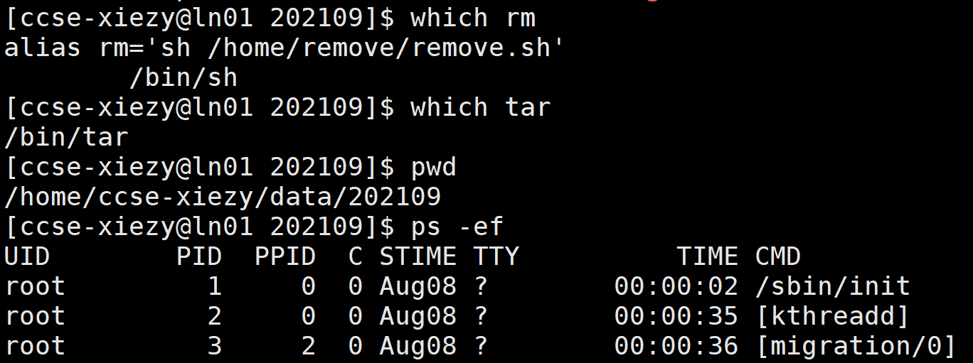
Linux 基础
压缩、解压和打包文件：tar scp (-r -P)
1. 使用tar压缩文件
tar -zcvf test.tar.gz ./test/
该命令表示压缩当前文件夹下的文件夹test，压缩后缀名为test.tar.gz
如果不需要压缩成gz，只需要后缀为tar格式的，那么输入如下命令：
tar -cvf test.tar ./test/
2. 使用tar解压文件
tar -xzvf test.tar.gz
该命令表示把后缀为.tar.gz的文件解压到当前文件夹下。
如果压缩文件的后缀是.tar，没有gz，则使用命令:
tar -xvf test.tar
远程复制目录命令格式：
scp -r local_folder remote_username@remote_ip:remote_folder
或者
scp -r local_folder remote_ip:remote_folder
第1个指定了用户名，命令执行后需要再输入密码；
第2个没有指定用户名，命令执行后需要输入用户名和密码；
应用实例：
scp -r test/ root@login02:~/others/
scp -r test/ login03:~/others/
其它命令：locate whereis which pwd top ps kill (-9)

Slide 6





谢 谢！

